Slide 1
動的メモリ管理
ゲームを作っていると最大数分だけ配列を確保することがよくあります。
例えば、ゲーム中に最大30体の敵が出るのであれば、
// 敵30体分の配列
EnemyData g_Enemies[30];
みたいに書くと思います。

Slide 2
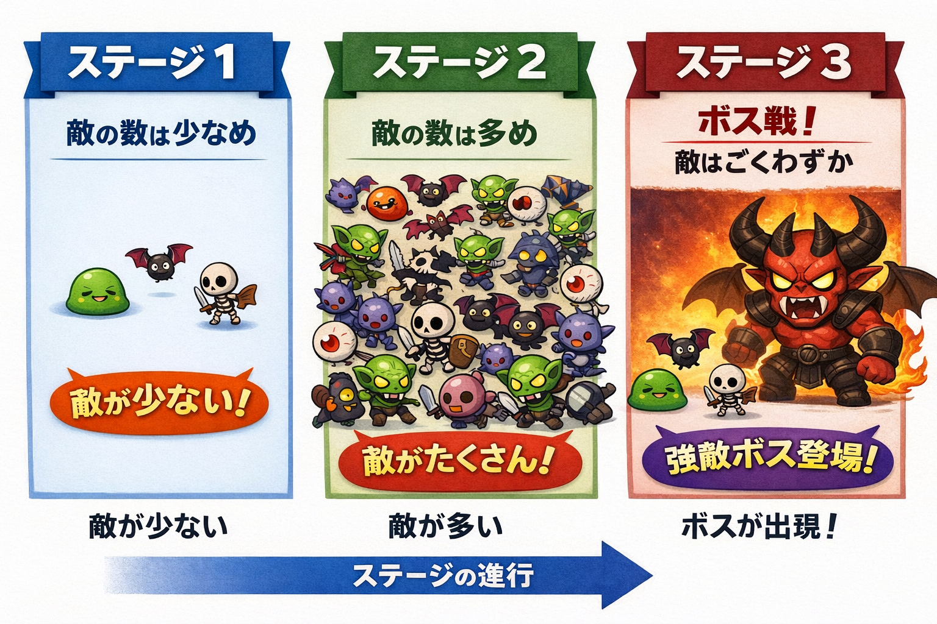
動的メモリ管理
作ってるゲームにはステージが３つあるとしましょう。
ステージ１には10体の敵が、
ステージ２には30体の敵が、
ステージ３には5体の敵が出てくるとします。

Slide 3
動的メモリ管理
EnemyData g_Enemies[30];
こう書いてしまうとステージ３では
敵が5体しか出てこないのに、配列では30体分用意してしまいます。
このように固定長の配列を使ってしまうと、
いずれ、もったいない場面が発生してしまいます。

Slide 4
動的メモリ管理
C言語には動的メモリ管理という機能があります。
この機能を使えば、
状況に応じて配列の長さを変えるようにメモリを管理することができます。
この機能を使えば、
ステージに登場する敵の数だけ配列を用意することができます。
どれほど違うかも含めて練習してみましょう。

Slide 5
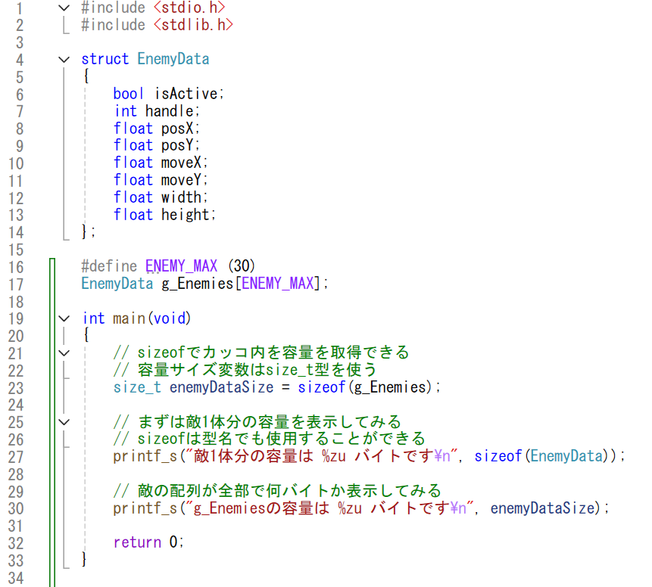
動的メモリ管理
Main.cppを書きます。

Slide 6
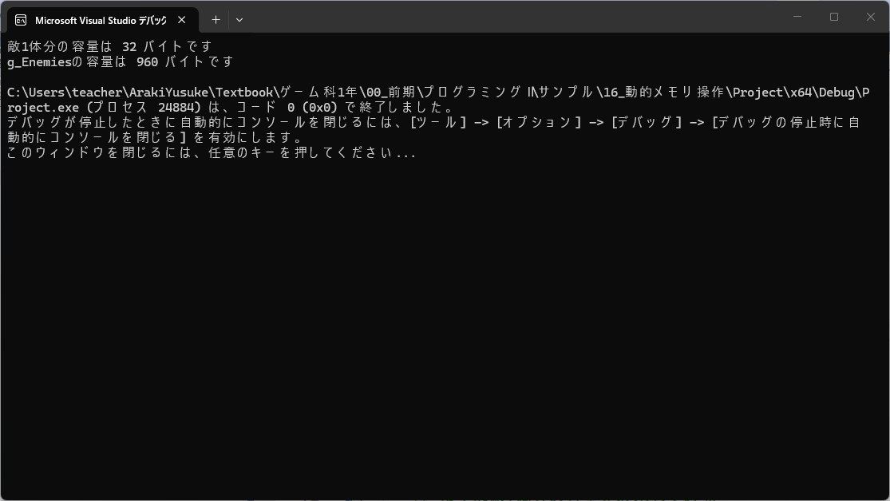
動的メモリ管理
実行するとデータの大きさが表示されます。
30体分の固定長で実行した結果です。
続いて動的メモリ管理でプログラムを書いてみます。

Slide 7
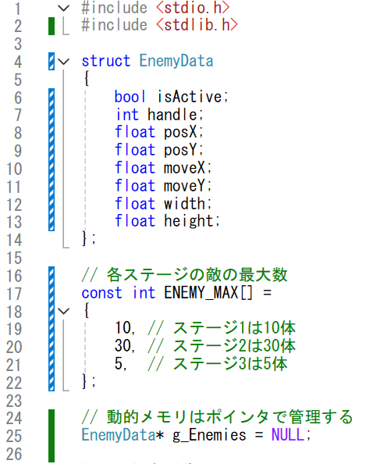
動的メモリ管理
別のプロジェクトを作りMain.cppを書きます。（その１）

Slide 8
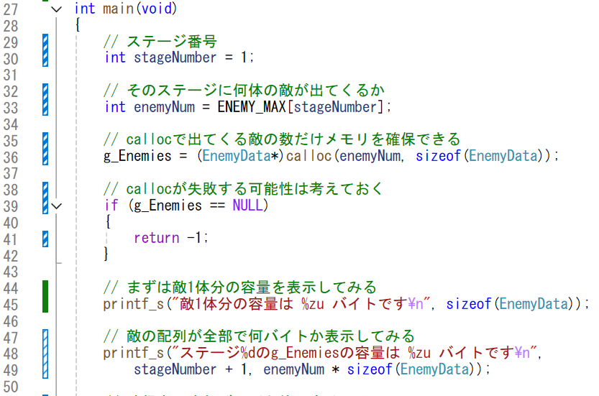
動的メモリ管理
Main.cppを書きます。（その２）

Slide 9
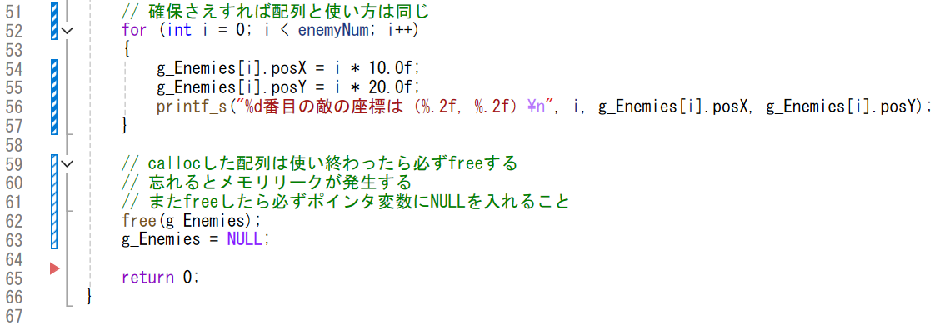
動的メモリ管理
Main.cppを書きます。（その３）

Slide 10

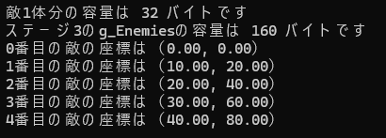
動的メモリ管理
実行すると、ステージ番号に合わせて敵の配列が確保されます。
30体だと960バイトだったので、
800バイトも節約できた！！
※ほかのステージ番号でも確認してみましょう。

Slide 11
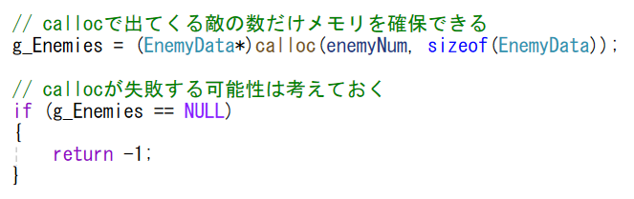
動的メモリ管理
動的メモリ確保をするにはcalloc関数を使います。
■calloc関数
戻り値：確保したメモリの先頭アドレス
引 数：確保する要素数と１件分のデータサイズ
※戻り値は必ずキャストする必要があります
※メモリの容量が足らない場合などcallocは失敗する可能性もあります

Slide 12
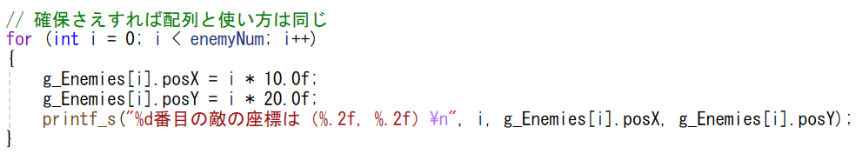
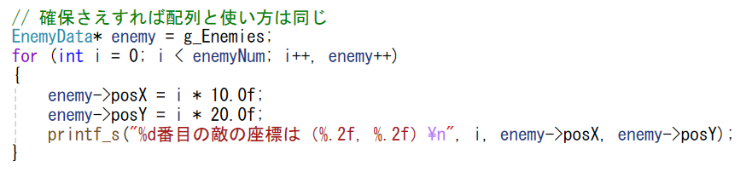
動的メモリ管理
確保した後は配列と使い方は変わりません。
or

Slide 13
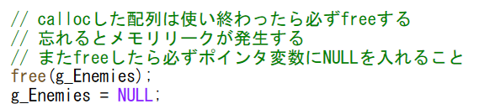
動的メモリ管理
動的メモリ管理で確保したメモリは、必ず解放する必要があります。
解放にはfree関数を使用します。
free関数が呼ばれるまで、メモリに残り続けてしまいます。
■free関数
戻り値：なし
引 数：確保したメモリの先頭アドレス
これを忘れてしまうと、
メモリに残り続けてしまうメモリリークが発生します。

Slide 14
動的メモリ管理 まとめ
動的メモリ管理は、メモリの使用量を最小限に抑えるテクニックですが、
メモリリークというリスクも同時に含まれています。
複雑なプログラムの中で使用する場合は特に気を付けましょう。

Slide 15
動的メモリ管理 まとめ
動的メモリ管理を使わなくても固定長配列でゲームは作れますが、
無駄をなくして節約する考え方はゲームプログラミングには必要です。
はじめは難しいですが、ゲーム制作には積極的に取り入れていき、
制作を通じて使いこなせるようになりましょう。
またメモリリークは、
積み重なるとアプリを強制終了させるほど、大きなリスクになります。
稀に市販のゲームで遊んでいるときに発生する、
強制終了する不具合もメモリリークの可能性が高いです。
まずはfree関数を忘れないように書くことから心がけましょう。

